Slide 1

TOÁN
LUYỆN TẬP ( TR. 128)

Slide 2


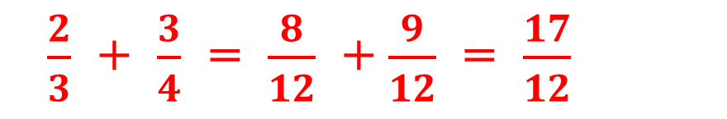
KHỞI ĐỘNG
Muốn cộng hai phân số khác mẫu số ta làm thế nào ?
Muốn cộng hai phân số khác mẫu số, ta quy đồng mẫu số hai phân số rồi cộng hai phân số đó.
Tính : $\frac{2}{3}$ + $\frac{3}{4}$
$\frac{2}{3}$ + $\frac{3}{4}$ = $\frac{8}{12}$ + $\frac{9}{12}$ = $\frac{17}{12}$

Slide 3


LUYỆN TẬP, THỰC HÀNH

Slide 4


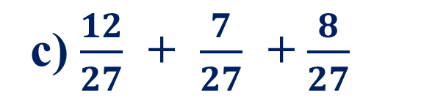

TOÁN
LUYỆN TẬP (TR .128)
Bài 1. Tính :
a) $\frac{2}{3}$ + $\frac{5}{3}$
b) $\frac{6}{5}$ + $\frac{9}{5}$
c) $\frac{12}{27}$ + $\frac{7}{27}$ + $\frac{8}{27}$

Slide 5

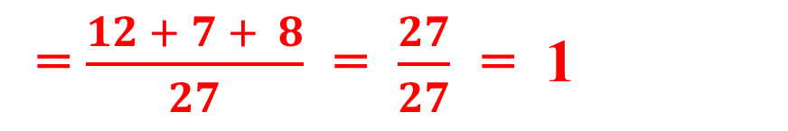

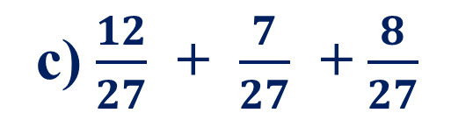
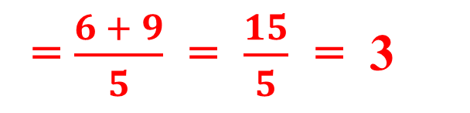
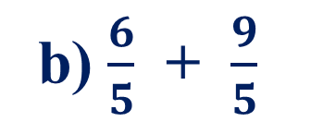

Bài 1. Tính :
a) $\frac{2}{3}$ + $\frac{5}{3}$
= $\frac{2 + 5}{3}$ = $\frac{7}{3}$
b) $\frac{6}{5}$ + $\frac{9}{5}$
= $\frac{6 + 9}{5}$ = $\frac{15}{5}$ = 3
Muốn cộng hai phân số cùng mẫu số, ta cộng hai tử số với nhau và giữ nguyên mẫu số.
Muốn cộng hai phân số cùng mẫu số ta làm thế nào ?
c) $\frac{12}{27}$ + $\frac{7}{27}$ + $\frac{8}{27}$
= $\frac{12 + 7 + 8}{27}$ = $\frac{27}{27}$ = 1

Slide 6




Bài 2. Tính :
a) $\frac{3}{4}$ + $\frac{2}{7}$
b) $\frac{5}{16}$ + $\frac{3}{8}$
c) $\frac{1}{3}$ + $\frac{7}{5}$
Muốn cộng hai phân số khác mẫu số ta làm thế nào ?
Muốn cộng hai phân số khác mẫu số, ta quy đồng mẫu số hai phân số rồi cộng hai phân số đó.
Nhận xét các mẫu số của các phân số trên ?
Đây là các phân số khác mẫu số.

Slide 7

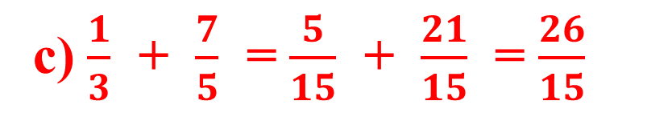

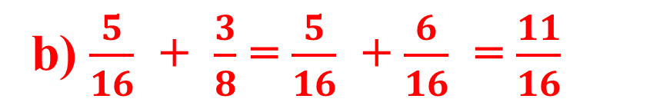
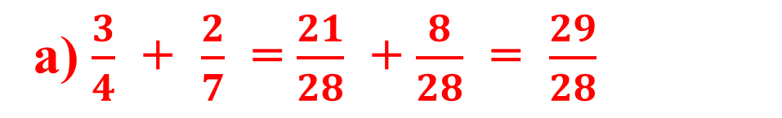


Bài 2. Tính :
a) $\frac{3}{4}$ + $\frac{2}{7}$
b) $\frac{5}{16}$ + $\frac{3}{8}$
c) $\frac{1}{3}$ + $\frac{7}{5}$
a) $\frac{3}{4}$ + $\frac{2}{7}$ = $\frac{21}{28}$ + $\frac{8}{28}$ = $\frac{29}{28}$
b) $\frac{5}{16}$ + $\frac{3}{8}$ = $\frac{5}{16}$ + $\frac{6}{16}$ = $\frac{11}{16}$
c) $\frac{1}{3}$ + $\frac{7}{5}$ = $\frac{5}{15}$ + $\frac{21}{15}$ = $\frac{26}{15}$

Slide 8


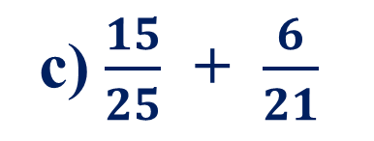

Bài 3. Rút gọn rồi tính :
a) $\frac{3}{15}$ + $\frac{2}{5}$
b) $\frac{4}{6}$ + $\frac{18}{27}$
c) $\frac{15}{25}$ + $\frac{6}{21}$
Bài 3 có mấy yêu cầu ?
Bài 3 có 2 yêu cầu :
Yêu cầu 1 : Rút gọn.
Yêu cầu 2 : Tính.

Slide 9

Bài 3. Rút gọn rồi tính :
a) $\frac{3}{15}$ + $\frac{2}{5}$
b) $\frac{4}{6}$ + $\frac{18}{27}$
c) $\frac{15}{25}$ + $\frac{6}{21}$
Khi rút gọn phân số có thể làm như sau: - Xét xem tử số và mẫu số cùng chia hết cho số tự nhiên nào lớn hơn 1. - Chia tử số và mẫu số cho số đó. Cứ làm như thế cho đến khi nhận được phân số tối giản.
Muốn rút gọn phân số ta làm thế nào ?

Slide 10

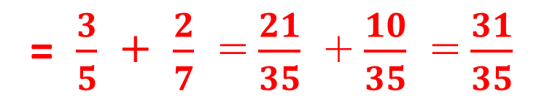

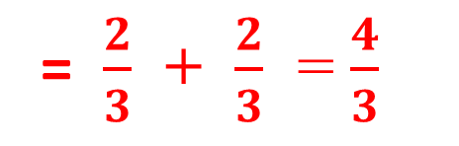
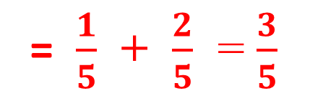
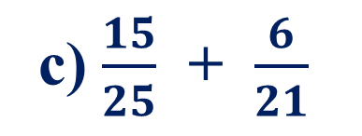

Bài 3. Rút gọn rồi tính :
a) $\frac{3}{15}$ + $\frac{2}{5}$
= $\frac{1}{5}$ + $\frac{2}{5}$ = $\frac{3}{5}$
b) $\frac{4}{6}$ + $\frac{18}{27}$
= $\frac{2}{3}$ + $\frac{2}{3}$ = $\frac{4}{3}$
c) $\frac{15}{25}$ + $\frac{6}{21}$
= $\frac{3}{5}$ + $\frac{2}{7}$ = $\frac{21}{35}$ + $\frac{10}{35}$ = $\frac{31}{35}$

Slide 11
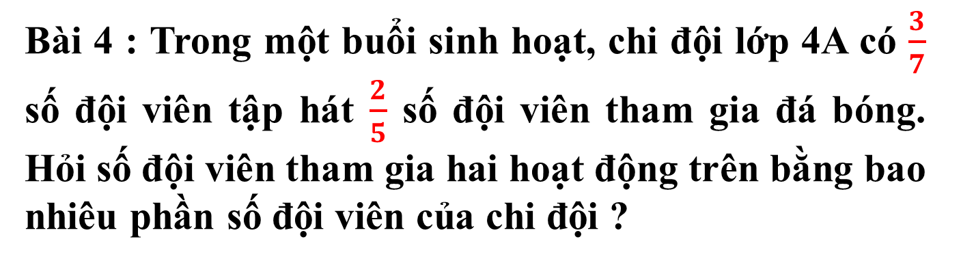
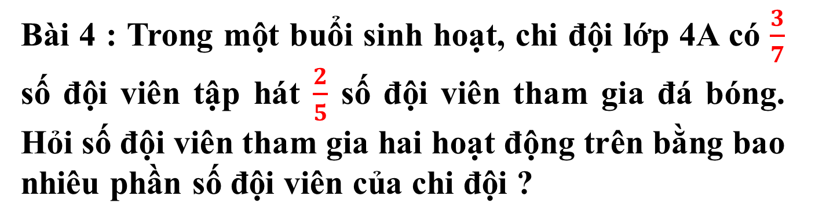
Bài 4 : Trong một buổi sinh hoạt, chi đội lớp 4A có $\frac{3}{7}$ số đội viên tập hát $\frac{2}{5}$ số đội viên tham gia đá bóng. Hỏi số đội viên tham gia hai hoạt động trên bằng bao nhiêu phần số đội viên của chi đội ?
Bài 4 : Trong một buổi sinh hoạt, chi đội lớp 4A có $\frac{3}{7}$ số đội viên tập hát $\frac{2}{5}$ số đội viên tham gia đá bóng. Hỏi số đội viên tham gia hai hoạt động trên bằng bao nhiêu phần số đội viên của chi đội ?
Muốn biết số đội viên tham gia hai hoạt động trên bằng bao nhiêu phần số đội viên của chi đội, ta làm thế nào ?
Tóm tắt :
Chi đội lớp 4A có :
3
Số đội viên tập hát
7
Số đội viên tham gia hai hoạt động trên …..phần số đội viên chi đội ?
2
Số đội viên tham gia đá bóng
5

Slide 12
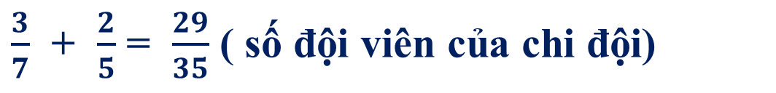

Bài giải
Số đội viên tham gia hai hoạt động trên bằng số phần số đội viên của chi đội là
$\frac{3}{7}$ + $\frac{2}{5}$ = $\frac{29}{35}$ ( số đội viên của chi đội)
Đáp số : $\frac{29}{35}$ số đội viên của chi đội

Slide 13

CỦNG CỐ :
Muốn cộng hai phân số khác mẫu số ta làm thế nào ?
Muốn cộng hai phân số khác mẫu số, ta quy đồng mẫu số hai phân số rồi cộng hai phân số đó.

Slide 14

DẶN DÒ
- Làm bài 116 trong vở BTT
- Hoàn thành bài trong vở (nếu chưa xong)

